Slide 1
جامعــــــة محمد خيضــــــــــــر
جامعــــــة محمد خيضــــــــــــر
الجمهــورية الجزائــرية الديمقــراطية الشعبيـــة
République Algérienne Démocratique et Populaire
وزارة التعليــم العــالي والبحــث العلمـي
Ministère de l’Enseignement Supérieur et de la Recherche Scientifique
جــامعة محــمد خيضــر – بسكرة –
كــلية العلــوم الاقتصــادية و التجــارية و علــوم التسييــر
قسم العلوم التجارية
سنة ثانية ماستر مالية وتجارة دولية
مقياس: إمداد ونقل دولي
الموسم الجامعي: 2021/ 2022
بــســكــــــــــــرة
بــســكــــــــــــرة
موضوع المحاضرة:
النقل الطرقي الدولي
Transport international routier

Slide 2
محتوى البحث:
أولا. عناصر النقل الطرقي الدولي:
1. الطرق الدولية
2. مركبات النقل الطرقي( الشاحنات)
3. المراكز والأرضيات اللوجستية
4. اتفاقيات النقل الطرقي الدولي
ثانيا. النقل الدولي العابر.
1. تعريف النقل الدولي العابر
2. أهمية ومزايا النقل الدولي العابر
3. مبادئ وإجراءات النقل الدولي العابر
4. خطوات تطبيق النقل الدولي العابر

Slide 3
تمهيد:
يعتبر النقل الطرقي العمود الفقري في النقل بين الدول المتجاورة وداخل الدولة نفسها، وهو الوسيلة الأسرع في تسليم البضائع من الباب إلى الباب، فعلى الرغم من أن العديد من السلع يتم شحنها بالسفن، القطارات، أو الطائرات، إلا أن كل شيء تقريباً يتم نقله بواسطة الشاحنات، مما يجعله ثاني أهم وسيلة نقل بعد النقل البحري في التجارة الدولية.

Slide 4
تعريف النقل الطرقي الدولي Transport routier international:
هو النقل الطرقي بين مكانين (مكان التحميل/ الركوب ومكان التفريغ/ النزول) في بلدين مختلفين، وقد ينطوي على العبور من خلال بلد أو بلدان إضافية أو أكثر، وهنا يسمى النقل الدولي العابر Transit international routier (TIR).

Slide 5
أولا. عناصر النقل الطرقي الدولي:
1. الطرق الدولية:
أ. تعريف:
هي مجموعة من الطرق المكونة لشبكات الطرق الوطنية في أي بلد، والمستخدمة في النقل الدولي، تربط بين نقاط نهاية حركة النقل الدولي كالموانئ أو نقاط العبور الحدودية أو مراكز تبديل وسائل النقل، ويتم تصنيفها بموجب معاهدة دولية كجزء من الطرق الدولية.

Slide 6
ب. تصنيف الطرق الدولية:
يتميز تصنيف الطرق في الولايات المتحدة أنه يتم تبعا لنوعية واستخدام الطرق، وهي تقسم إلى الأصناف التالية (تعتبر الأصناف الثلاثة الأولى دولية فقط):
حرة
حجم حركة المرور
سريعة
شريانية
تجميعية
الوصول إلى الممتلكات

Slide 7
الطرق الحرة Freeway:
طرق مزدوجة بعدة حارات، مقسمة بجزيرة وسطية، وهي مخصصة فقط للمركبات بأنواعها، جميع التقاطعات عليها في مستويات مختلفة (جسور، أنفاق)، تدخل السيارات وتخرج عند نقط محدده فقط (مسارب انسلال)، حتى لا تؤثر على تدفق المرور، تربط بين عواصم المحافظات وعاصمة الدولة أو الدول، تخضع للرقابة لأنها صممت لحركة السيارات عالية السرعة.
التسميات:Freeway أستراليا، ج. أفريقيا، مصر، وم أ وكندا.
motorway بريطانيا، autostrade في إيطاليا.
expressway (Autoroutes) أوروبا وبلدان آسيا.
الطريق السيار المغرب العربي.

Slide 8
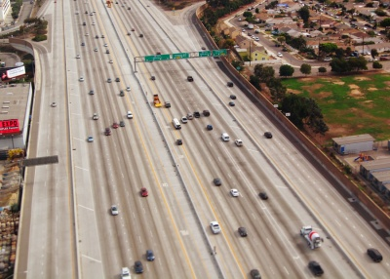
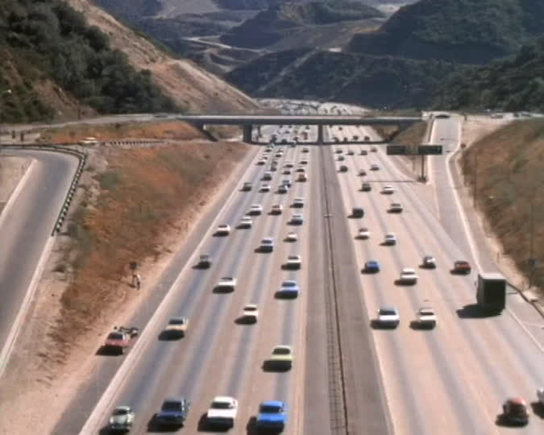

Slide 9
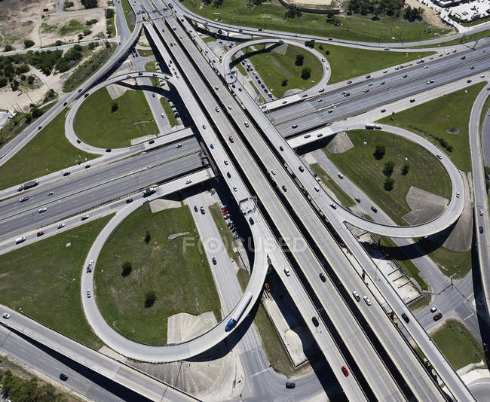

Slide 10
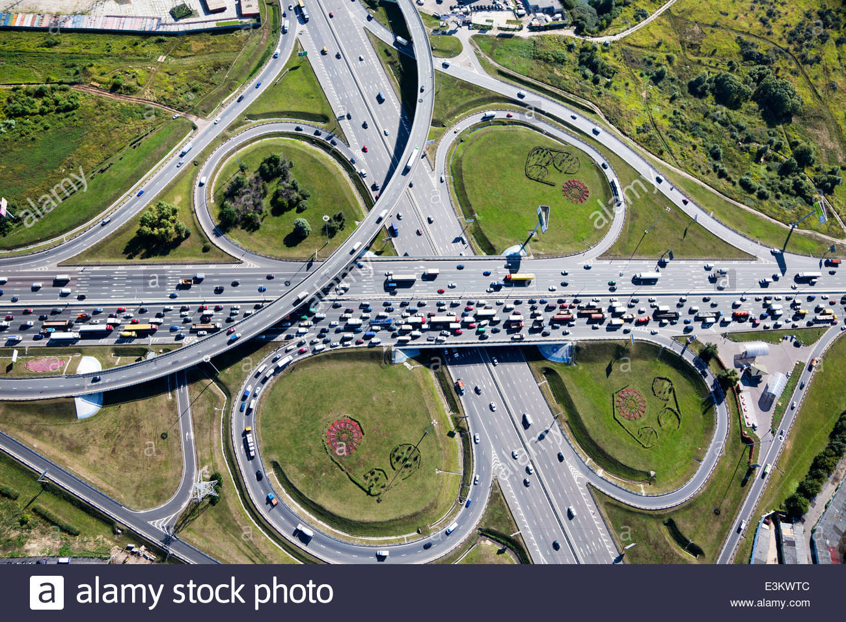

Slide 11
الطرق السريعة Expressway:
طرق مزدوجة مقسمة بجزيرة وسطية، التحكم فيها جزئياً عن طريق تقاطعات سطحية قليلة عالية الكفاءة، مع تقاطعات حرة في بعض النقاط لاعتبارات الأمان، التعامل معها فقط من خلال نقط دخول وخروج محددة، أي مسارب خاصة لتغيير السرعة والدوران عند التقاطعات، ويمنع دخول وخروج المركبات مباشرة من الطرق والأنشطة المجاورة لها، تدخلها عند نقاط محددة وقليلة حتى لا تؤثر على تدفق المرور، ولذا يقل ارتباطها بالطرق المحلية في المجمعات السكنية.

Slide 12
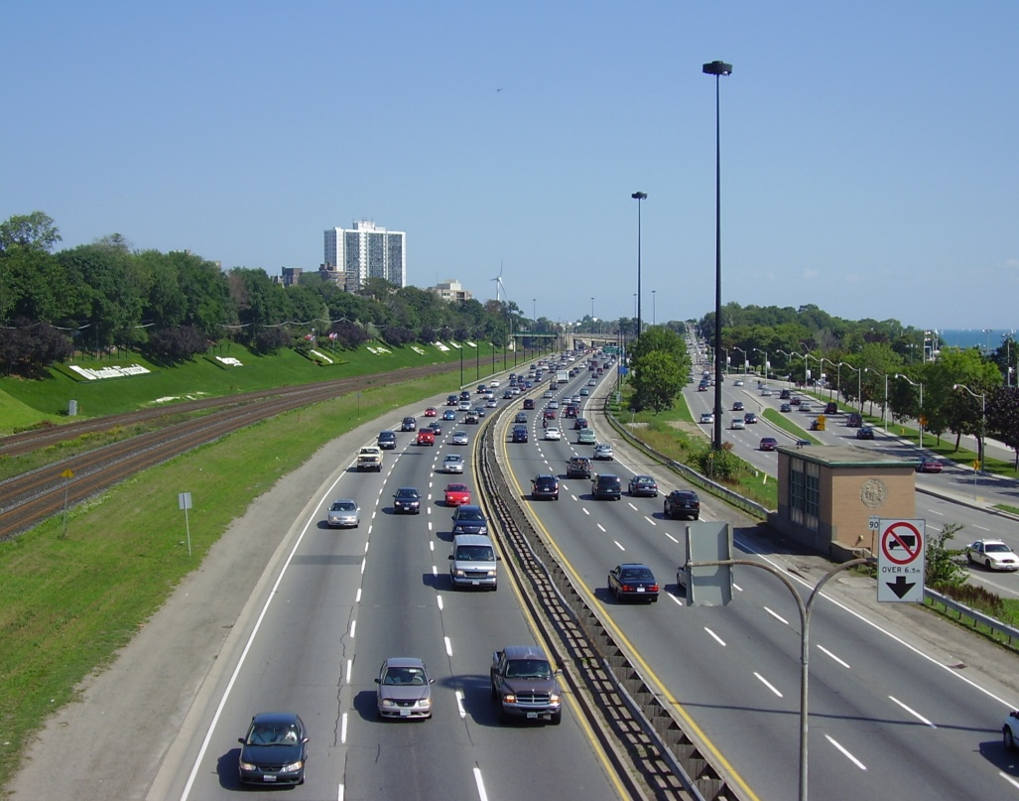
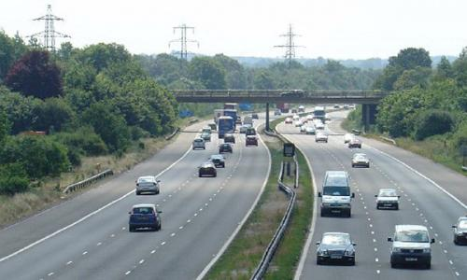
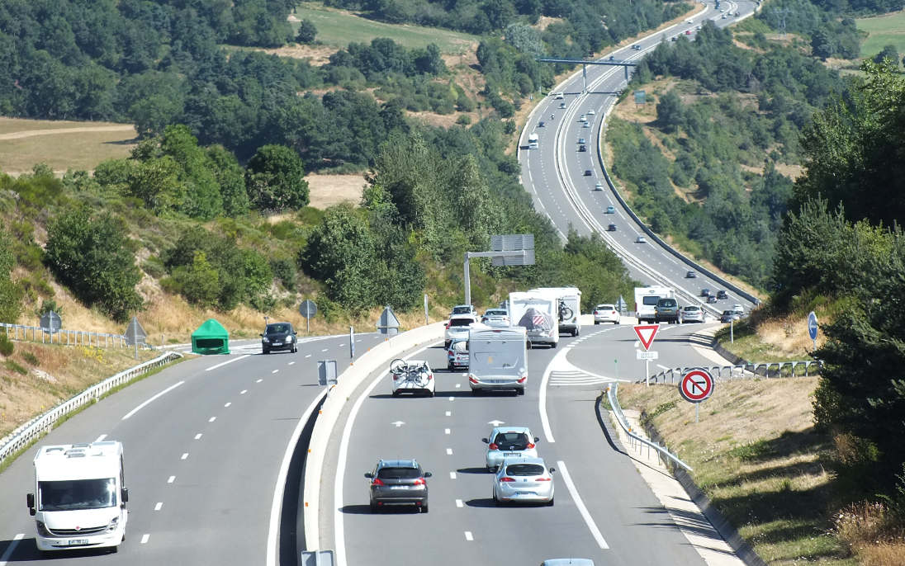

Slide 13
الطرق الشريانية way Arterials:
طرق حضرية ذات قدرة مرورية عالية، تربط بين المدن والتجمعات السكنية والعمرانية الكبرى، مهمتها إيصال حركة المرور من الطرق التجميعية إلى الطرق الحرة أو الطرق السريعة، وبين المراكز الحضرية على أعلى مستوى ممكن من الخدمة.
متوسطة في عناصرها التصميمية لتناسب حجم المرور المخصص عليها، تتكون من حارتين للاتجاهين وغير مقسمة بجزيرة وسطية، والتقاطعات فيها سطحية، إلا أنه قد تستخدم التقاطعات ذات المستويين عند الضرورة.

Slide 14
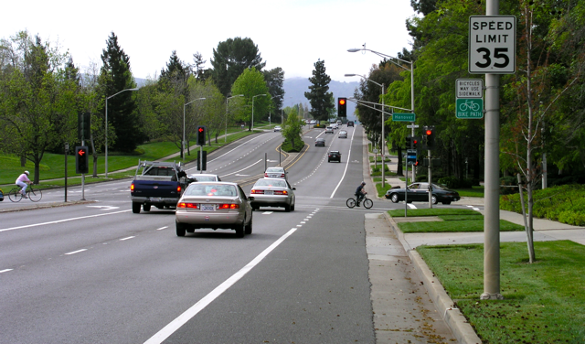

Slide 15
الطرق التجميعية/ التوزيعيةroads Collectors:
طرق موصلة إلى طرق ذات درجة أعلى، هي طرق منخفضة إلى معتدلة في حجم الحركة المرورية، تعمل على نقل حركة المرور من الشوارع المحلية إلى الطرق الشريانية، على عكس الطرق الشريانية، يتم تصميم الطرق التجميعية لتوفير الوصول إلى الأحياء السكنية، ويمكن تقسيمها إلى طرق تجميع رئيسية وأخرى ثانوية.

Slide 16
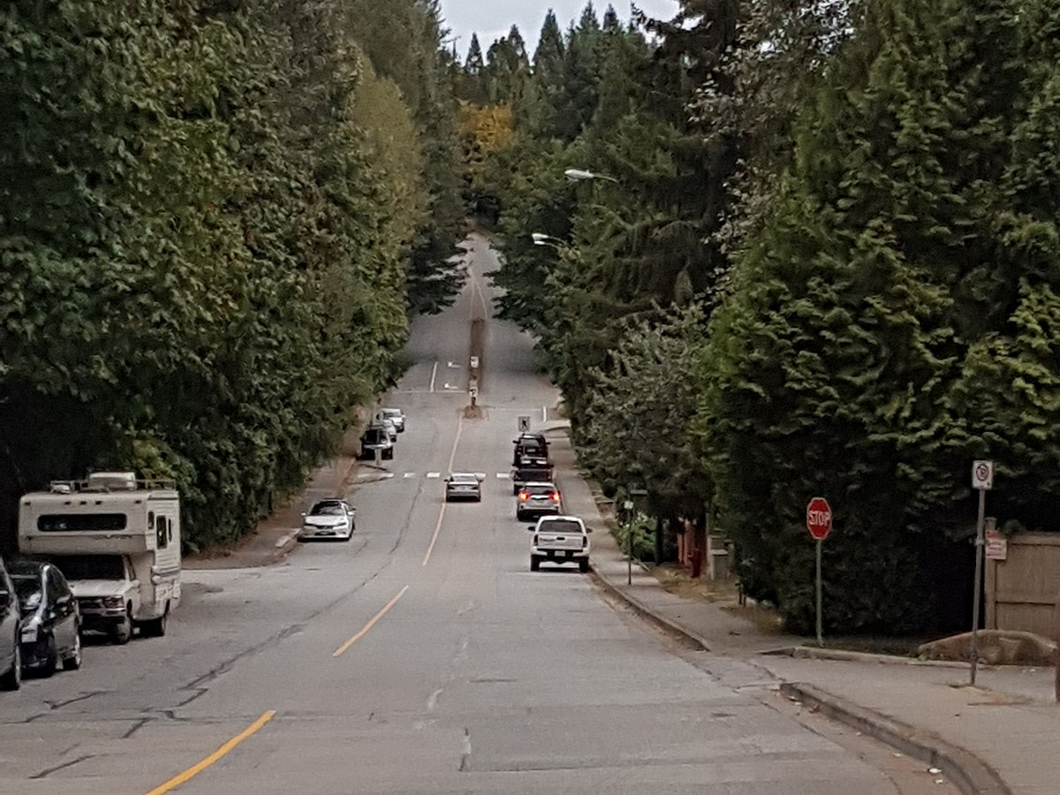
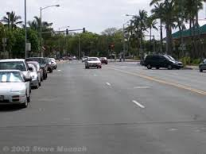
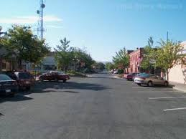
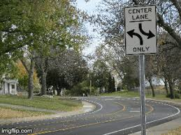

Slide 17
الطرق المحلية الداخلية Local roads:
طرق موصلة بين تجمعات سكانية وزراعية وصناعية أو بين القرى أو الشوارع الموصلة للمنازل، لديها أدنى حد للسرعة، لأنها تقع في مناطق سكنية وبها حركة مرور المشاة، كميات منخفضة من حركة المرور، قد تكون غير معبدة.

Slide 18
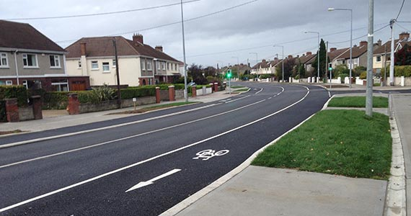
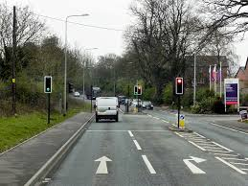
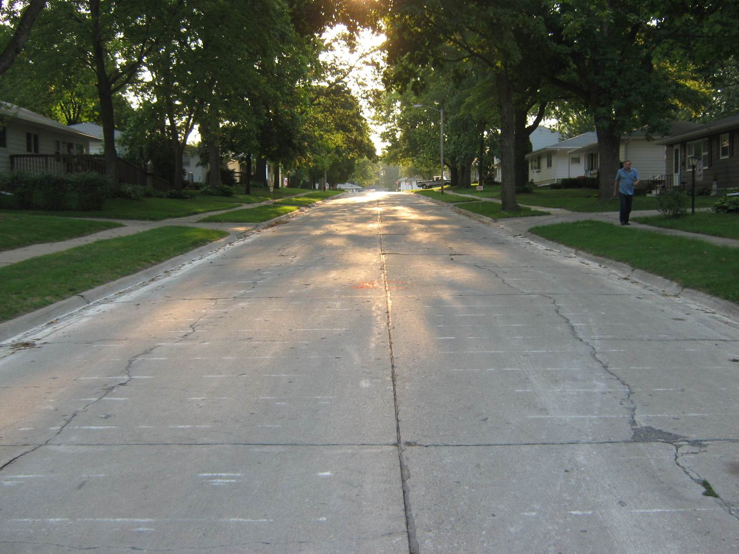
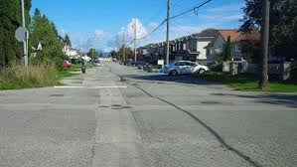

Slide 19
2. مركبات النقل الطرقي:
تعتبر الشاحنات أساس النقل الطرقي للبضائع، ورغم ظهورها الحديث، حيث كانت أول شاحنة اخترعها جوتليب دايملر في عام 1896، إلا أنها عرفت تطورات متسارعة من حيث الأنواع، الأحجام والتقدم التقني.

Slide 20
ماركات الشاحنات الكبرى
أوروبا: MAN، Mercedes في ألمانيا، Steyr في النمسا، Iveco في إيطاليا، Renault Trucks (Saviem Berliet – سابقا، Renault Industriel Véhicules ، التي أصبحت الآن جزءًا من Volvo Group ) في فرنسا، DAF في هولندا، فولفو وسكانيا في السويد.
وم أ: شيفروليه وفورد وجي إم سي للشاحنات متوسطة المدى والشاحنات الخفيفة والشاحنات الصغيرة. شركة Freightliner LLC ,International, Kenworth ,Mack ,Peterbilt ,Sterling , Volvo ,Western Star للشاحنات الثقيلة.
اليابان: هينو (تويوتا)، ايسوزو، ميتسوبيشي ونيسان (شاحنات متوسطة، شاحنات خفيفة و "شاحنات صغيرة").

Slide 21
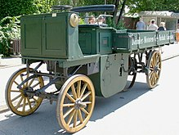
Daimler, 1896.
Camion Peugeot (1903).
Camion Peugeot (1904)

Slide 22
توزيع صناعة الشاحنات في أوروبا(+ 6 طن) 2011:
Mercedes ( Allemagne) : 21,1 % من السوق
MAN ( Allemagne) : 16 %
Iveco ( Italie): 14,8 %
DAF ( Pays-Bas) : 12,8 %
Volvo ( Suède) : 11,8 %
Scania ( Suède) : 10,5 %
Renault Trucks ( France) : 9,6 %
Autres : 3,4 %

Slide 23
أ. أنواع مركبات نقل البضائع:
المركبات الجاسئةRigide : الإطار المعدني للمركبة على شكل قطعة واحدة، قد تكون مزودة بـ Penne أو Ridelles أو Fourgon، وتستخدم لنقل البضائع العامة، الصب، المبردة والحيوانات.
المركبات بمقطورة: ذات محاور أمامية وخلفية، مما يجعلها لا تستند على الجرار تستعمل لنقل البضائع العامة.

Slide 24
المركبات بنصف مقطورة: تستند من الخلف على عجلات ومن الأمام على هيكل الجرار، وتكون Plateau أو مجهزة بـ Ridelles، تستعمل لنقل الحاويات، السيارات، والأخشاب.
المركبات الصهريجية: مزودة بخزان لنقل السوائل والمواد الكيماوية كالبترول ومشتقاته والمياه.
المركبات الخاصة: لنقل معدات البناء والأشغال العمومية والتجهيزات الثقيلة.

Slide 25
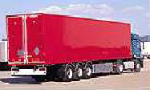
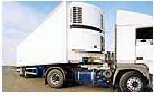
camion fourgon
Fourgon simple
Fourgon + hayon
Fourgon frigorifique

Slide 26
Camion Plateau
Plateau porte conteneur
Plateau + grue
Plateau porte voiture
Plateau porte engin

Slide 27
Camion Ampli roll
Ampli roll + grue
Ampli roll simple

Slide 28
Camion frigorifique
Camion isotherme

Slide 29
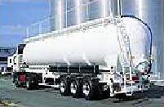
Camion Citerne
Citerne pour pulvérulents
Citerne à gaz
Citerne pour liquides

Slide 30
Camion benne
Benne
Bi ou tri benne
Benne + grue

Slide 31
ب. المقاييس الدولية للمركبات:
يعد توحيد المواصفات القياسية للطرق والمركبات شرطا أساسيا في إمكانية قيام التبادل التجاري عبر الطرق، وتعتبر مواصفات المجموعة الاقتصادية الأوربية EEC من أهم المقاييس المعمول بها عالميا، وهي :
العرض: في أوربا 2.55 م مع زيادة 5 سم في المركبات البرادة للتقوية وزيادة العزل الحراري، على أساس أن طول الطبليات 1.20 م، والمركبة يمكنها حمل طبليتين متجاورين.
الإرتفاع: المواصفات الحديثة للجسور حد أدنى للارتفاع 5م، وهو ما يغطي احتياجات المركبات، إلا أن ارتفاع 4.25 م يتماشى مع متطلبات النقل بالحاويات.

Slide 32
الطول:
يتغير حسب نوع المركبة، ففي المركبة الجاسئة( (Rigide: 13.5 م، مركبة بمقطورة: 16.5م، مركبة مزدوجة ( Train routier) من جرار+نصف مقطورة +مقطورة: 18.75 م، ويصل الطول الأقصى في حالة عدة مركبات (Ensemble routier) إلى 25 م.
الوزن الكلي:
يتغير حسب طبيعة المركبة وعدد المحاور فيها، لكن عموما يمكن تصنيفها كما يلي: محورين 18 طن، ثلاث محاور 24 طن، أربع محاور 32 طن، خمس محاور 40 طن، ستة محاور فأكثر 44 طن.

Slide 33
3. المراكز والأرضيات اللوجستية:
أ . مفهوم المراكز اللوجستية Centres logistiques:
مواقع مجهزة لتجميع السلع الوسيطة والتامة الصنع عبر إجراء بعض العمليات عليها من فرز، تعبئة، تغليف، معالجة صناعية، لصق العلامات التجارية... إلخ، ثم إعادة شحنها إلى سوق الاستهلاك النهائي، وهذا بهدف خفض التكاليف الكلية لتلك العمليات والاستفادة من التخصص وتقسيم العمل.

Slide 34
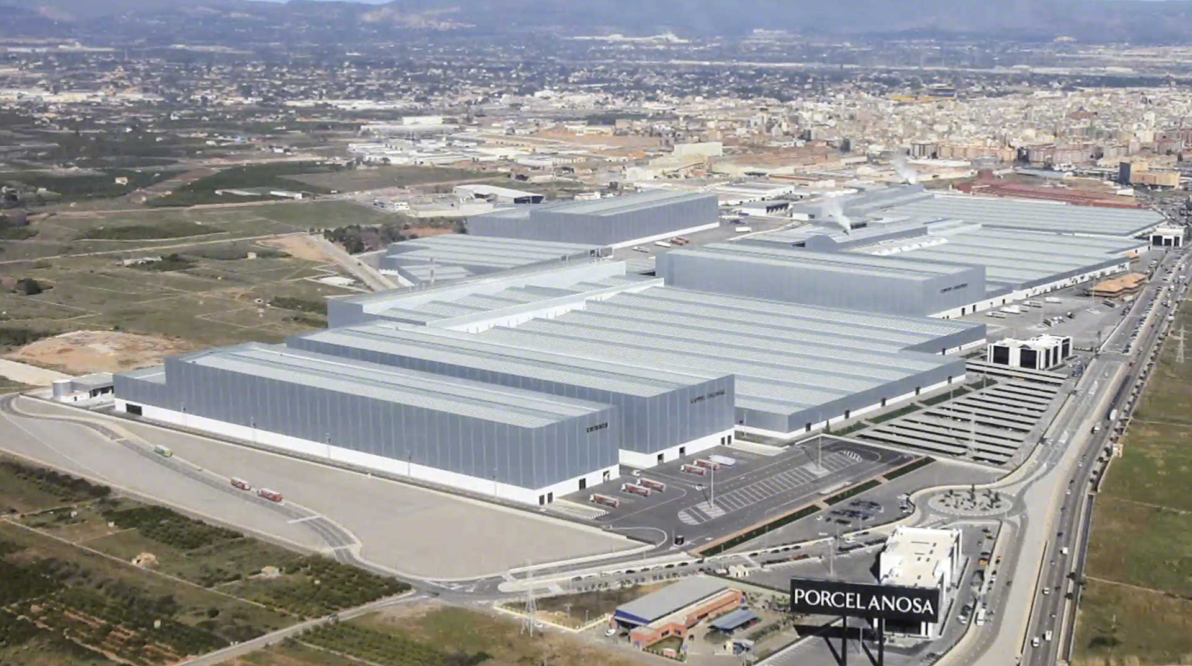
Le centre logistique : la base de la chaîne logistique - Mecalux

Slide 35
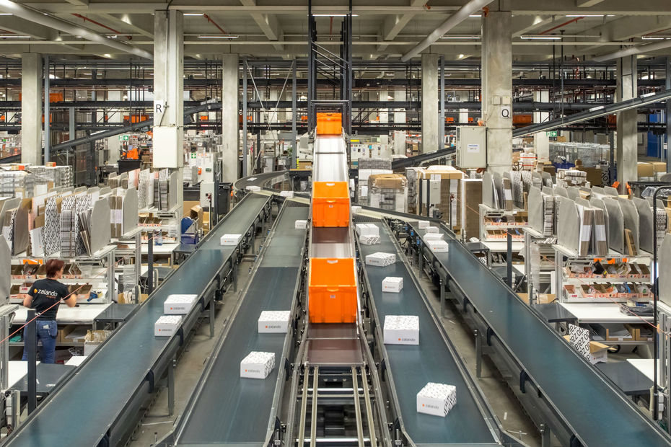
centre logistique

Slide 36
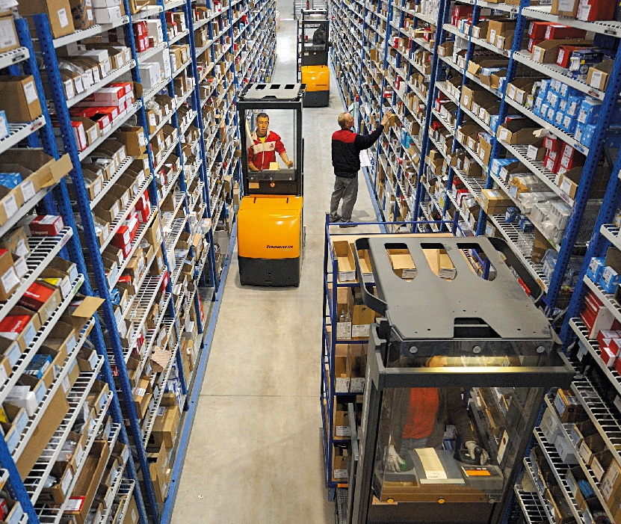
Centre-logistique - Services

Slide 37
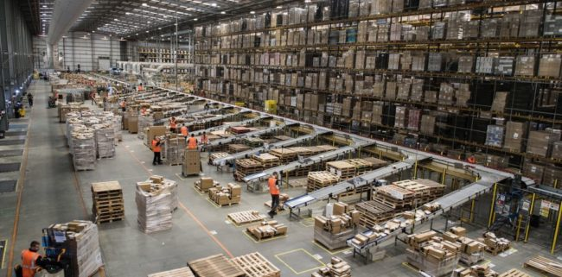
Centre logistique d'Amazon

Slide 38
ب. الفرق بين المراكز اللوجستية ومراكز التوزيع:
مراكز التوزيع Centres de distribution هي أماكن يتم نقل المنتجات إليها بهدف التخزين بالقرب من أسواق الاستهلاك دون إجراء عمليات إضافية لها، إذن فهي تحقق منفعة زمنية ومكانية دون خلق قيمة مضافة.
أما المراكز اللوجستية فتقدم كافة أنشطة التوزيع المادي مع إجراء عمليات إنتاجية بسيطة تحقق قيمة مضافة للمنتجات، أي أن المنتج يخرج من المراكز اللوجستية أكثر قربا من الزبون وذا قيمة أعلى.

Slide 39
ج. الأرضيات اللوجستية Hub(Plateforme) logistique:
مكان تتلاقى فيه الطرود والبضائع من موردين مختلفين، تكون مزودة بملصقات تحتوي معلومات، ليتم إرسالها فورا شحنها إلى العميل النهائي( ليست مكان تخزين)، وبفضل codage، يتم تحديد وتوجيه الطرود.

Slide 40
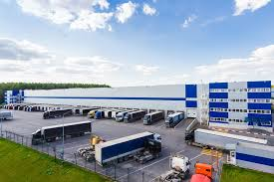
plateforme logistique

Slide 41
plateforme logistique Fedex

Slide 42
د. أنشطة الأرضيات اللوجستية:
إدارة مخزون العملاء؛ سرعة معالجة الطلبيات حتى تصل في صباح اليوم التالي، تسليم الطرود إلى المنصة؛ التحكم في كمية وجودة منتجات، ترقيم الطرد؛ فحص المطابقة؛ تحضير الطلبيات؛ الشحن والإرسال؛ تتبع الطرود؛ خدمات ما بعد البيع ... إلخ، وكل هذه العمليات تخضع لمراقبة الكمبيوتر.

Slide 43
هـ. فوائد الأرضيات اللوجستية:
تسمح للشركات بالتركيز على نشاطها التجاري، وبالتالي تقليل التكاليف اللوجستية( خاصة التخزين).
تلائم لوجستيات التجارة الإلكترونية والتوزيع الكبير، حيث تكون المنتجات والمستلمون عديدة جدًا.
تسمح بسرعة معالجة الطلبيات، وخاصة ذات الأولوية كمنتجات طازجة، الصحف اليومية، منتجات المناسبات ... إلخ.
مرنة للغاية، وهو ما يجعلها مثالية للشركات التي لديها فترات كبيرة النشاط.

Slide 44
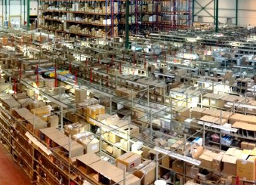
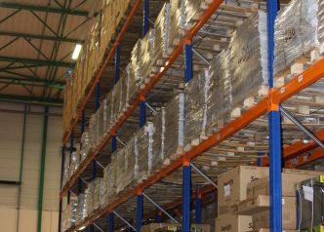
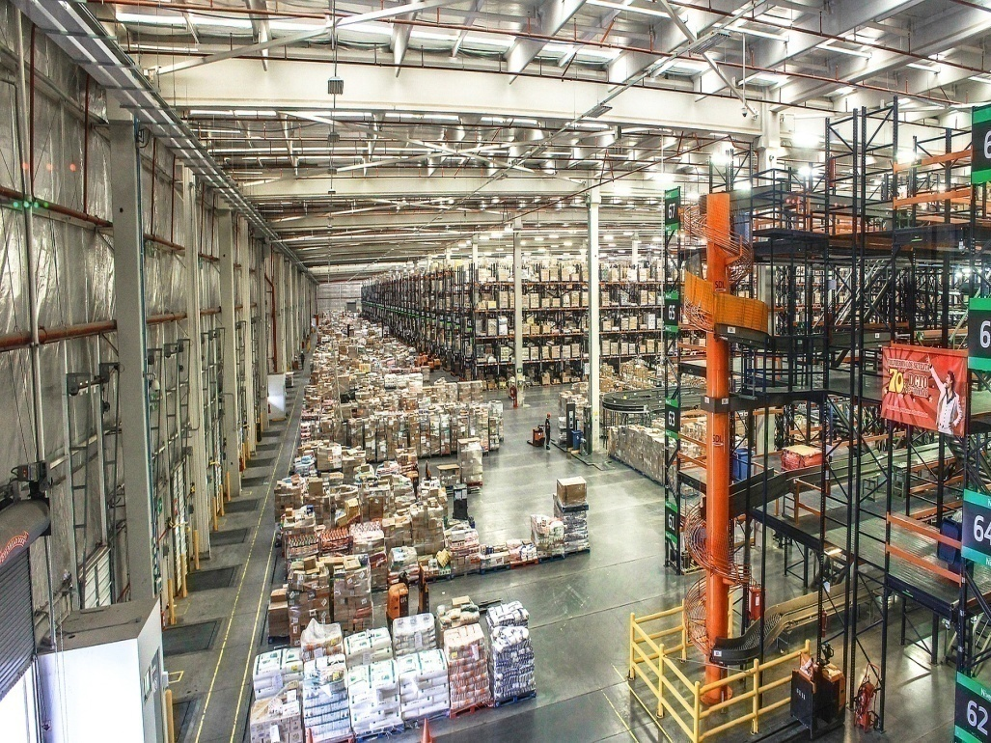

Slide 45
4. الاتفاقيات الدولية للنقل الطرقي:
تتسم قضايا النقل الطرقي الدولي بالتنوع والتعقيد، وهو ما صعب صياغتها في اتفاقية وحيدة، بل نجد العديد من الاتفاقيات الثنائية والإقليمية، بالإضافة للاتفاقيات المبرمة تحت مظلة الأمم المتحدة، والتي من أبرزها:

Slide 46
أ. معاهدة عقد النقل الدولي للبضائع على الطرق
Convention relative au contrat de transport international de Marchandise par Route(CMR):
وقعت بجنيف في 19 ماي 1956، ودخلت حيز التنفيذ في 1958، انضمت إليها أكثر من 50 دولة، أهمها دول الاتحاد الأوربي، ومن الدول العربية تونس والمغرب، تطبق على عقود نقل البضائع بين دولتين إحداهما على الأقل موقعة على المعاهدة.
تضمنت قواعد النقل الطرقي للبضائع، مسؤوليات الناقل والمرسل والمرسل إليه، المعلومات والشروط الواجب توافرها في مستند النقل الطرقي (إشعار الشحنة).

Slide 47
ب. الاتفاقية الجمركية للنقل الدولي للبضائع (تير) :
:(TIR) Transit International Routier
تعد الاتفاقية الجمركية بشأن النقل الدولي للبضائع بموجب دفتر تير من أهم وأشمل الأنظمة في مجال الجمارك للمرور العابر Transitعلى شبكات الطرق، يتولى الإتحاد الدولي للنقل البري(IRU) الإشراف على اتفاقية (TIR) .
وقعت بجنيف في 14 نوفمبر 1975، ودخت حيز التنفيذ عام 1978، تهدف إلى تقليص وتوحيد الإجراءات الجمركية، خاصة على الحدود، وذلك لنقل البضائع بشكل أسهل وأسرع،

Slide 48
وصل عدد الدول المنضمة للاتفاقية 64 دولة من بينها دول الإتحاد الأوروبي، وتمتد لتغطي شمال أفريقيا والشرق الأوسط والأدنى، من أطرافها وم أ؛ وكندا شيلي، أورجواي 6 دول عربية هي: الأردن– لبنان – الكويت– المغرب – تونس– وسورية.
ج. اتفاقية كيوتو 1974:
تم البدء في تحديث وتطوير الاتفاقية عام 1974 لتتناسب مع الدول الموقعة عليها، تم تعديلها في 1999، بدأ العمل بها في 2006، تهدف لتوحيد وتنسيق وتيسير وتبسيط الإجراءات الجمركية.

Slide 49
د. اتفاقية تنسيق الرقابة الحدودية على البضائع 1985:
تم إبرامها بجنيف في اكتوبر 1982، دخلت حيّز النفاذ في أكتوبر 1985، وجرى تعديلها في 2008 و2011، وتضم الاتفاقية حالياً 56 طرفاً متعاقداً.
تطبق على جميع البضائع العابرة، عند انتقالها عبر واحد أو أكثر من معبر حدودي بحري، أو جوي، أو بري، تهدف إلى تقليل الحواجز أمام التجارة الدولية وتيسير حركة السلع بتقليل الإجراءات الرسمية، وعدد نقاط الرقابة ومددها الزمنية.

Slide 50
جامعــــــة محمد خيضــــــــــــر
جامعــــــة محمد خيضــــــــــــر
الجمهــورية الجزائــرية الديمقــراطية الشعبيـــة
République Algérienne Démocratique et Populaire
وزارة التعليــم العــالي و البحــث العلمـي
Ministère de l’Enseignement Supérieur et de la Recherche Scientifique
جــامعة محــمد خيضــر – بسكرة –
كــلية العلــوم الاقتصــادية و التجــارية و علــوم التسييــر
قسم العلوم التجارية
سنة ثانية ماستر مالية وتجارة دولية
مقياس: إمداد ونقل دولي
الموسم الجامعي: 2021/2020
بــســكــــــــــــرة
بــســكــــــــــــرة
موضوع الأعمال الموجهة:
النقل الدولي العابر
Transit international routier(TIR)

Slide 51
1. تعريف النقل الدولي العابر (تير):
عرفت معاهدة نيويورك 1965، المتعلقة بالتجارة العابرة للدول ذات الحدود البرية فقط، المرور العابر على أنه:« عملية مرور السلع بما فيها الأمتعة غير المصاحبة للركاب، الحدود فيما بين الدولة ذات الحدود البرية والبحر فقط ».
تقتصر المعاهدة على السماح للدول الداخلية بالوصول للبحر بالاتفاق مع الدول الساحلية، لذا لا ترقى إلى حد توفير حرية العبور المطلقة عبر الدول، وهو هدف النقل الطرقي الدولي.

Slide 52
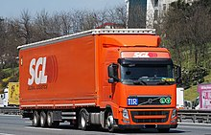
تعرف الاتفاقية الجمركية للنقل الدولي للبضائع لسنة 1975، النقل العابر أو النقل الطرقي الدولي على هو "سلسلة متوالية من حركات المرور العابر الوطنية، معتمدة مع ذلك على تدابير دولية وليس على تدابير وطنية تحت حماية ضمان دولي قانوني صحيح".

Slide 53
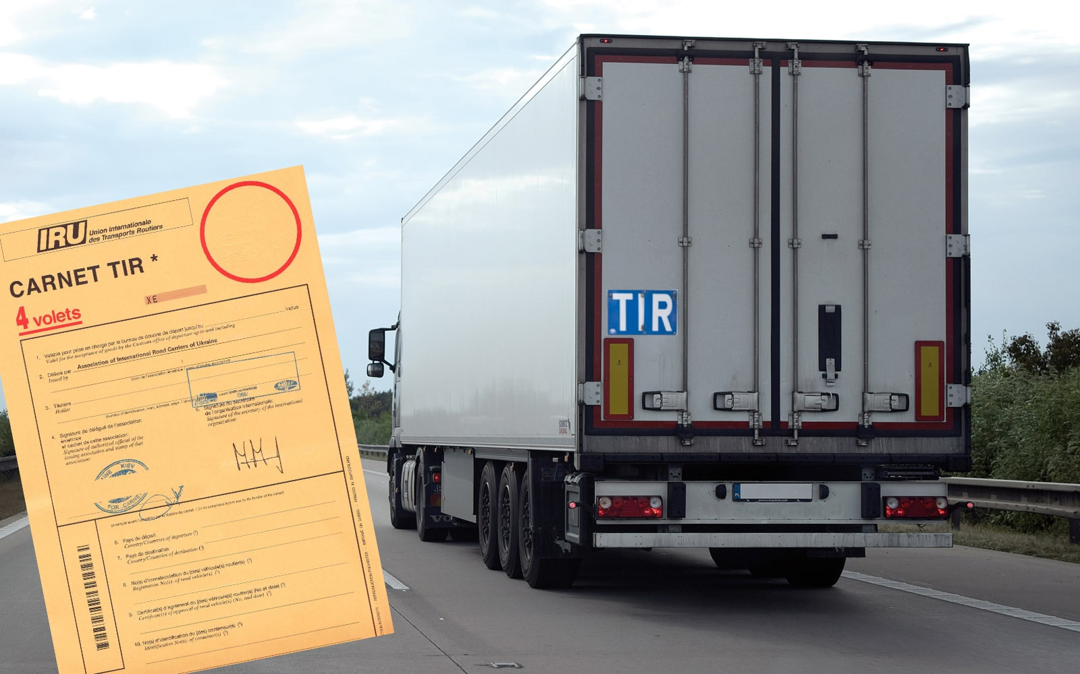
حسب الاتفاقية الدولية للنقل البري:
نظام النقل البري الدولي هو نظام دولي منسق للرقابة الجمركية يسهل حركة التجارة الدولية والنقل في أقل وقت وأكثر الطرق فعالية من حيث التكلفة.

Slide 54
What is the TIR System (Arabic version)

Slide 55
2. أهمية نظام تير:
يتيح نقل البضائع على الطرق دوليا من مكتب جمركي، في بداية الرحلة إلى مكتب آخر في نهايتها عبر أي عدد من الدول، بدون إجراءات جمركية حدودية لمراجعة البضائع المنقولة، إلا بعض الإجراءات التحفظية، كاستخدام أختام جمركية مؤمنة، تحديد مواصفات حاوية، صندوق، شاحنة البضائع، بما يمنع التهريب، مع ضمانات مالية دولية لتغطية أي مستحقات ضريبية، قد تنتج عن مخالفات جمركية خلال رحلة البضائع عبر أراضي الدول.
ويهدف لتسهيل بأقصى درجة، حركة نقل البضائع في التجارة الدولية، مع التكفل بتوفير متطلبات الأمن الجمركي والضمانات لصالح بلدان المرور العابر.

Slide 56
3. مزايا نظام تير:
أ. للإدارات الجمركية في منافذ العبور:
تقليل الاشتراطات الوطنية لإجراءات المرور العابر.
تفادى الحاجة للتفتيش المادي الباهظ، عدا فحص الأختام والحالة الخارجية للحاوية.
الاستغناء عن تطبيق ضمانات ونظم توثيق وطنية.
وثيقة مرور عابر واحدة (بطاقة تير)، خفض مخاطر تقديم معلومات غير صحيحة للإدارات الجمركية.

Slide 57
ب. بالنسبة لصناعة النقل:
مرور البضائع عبر الحدود بأقل حد ممكن من تدخل الإدارات الجمركية، يقلل التأخير ويحقق وفورات في التكاليف.
يسمح بالتطبيق الواسع للنقل بالحاويات، لأنه يسمح بعدم تفتيشها في دول العبور من طرف الإدارات الجمركية.
زيادة المبادلات التجارية البرية الدولية، حتى بين الدول غير المتجاورة.

Slide 58
4. تطور نظام تير:
أدى نظام تير لزيادة جوهرية في كفاءة النقل البري عبر أوروبا، فزاد عدد الرحلات بنظام TIR، حتى بلغ 2.07 مليون رحلة في 1997، وتصل نسبة نقل البضائع بنظام TIR إلى 80 % من إجمالي حركة نقل البضائع العابرة للحدود وسط أوروبا.
أنشئت ممرات جمركية خاصة لتغطية كافة دول الاتفاقية على طول المحاور الهامة للنقل داخل أوربا، مع بنية تحتية وأنظمة إدارية تتناسب مع أغراض عبور الشاحنات، بحيث لا يستغرق أكثر من 15 دقيقة، إضافة للتعاون المستمر بين الإدارات الجمركية المعنية، وبالذات في مجال تبادل المعلومات باستخدام أحدث التكنولوجيا المتوافرة.

Slide 59
عدد دفاتر النقل الطرقي الدولي
الصادرة عن الإتحاد الدولي للنقل الطرقي
1992 | 1980 | 1970 | 1960 | 1952 | السنوات
1000000 | 900000 | 800000 | 100000 | 3000 | عدد الدفاتر
سنوات | 2000 | 2001 | 2002 | 2003 | 2004
مجموع | 2782600 | 2710150 | 3095200 | 3298800 | 3211050
سنوات | 2005 | 2006 | 2007 | 2008 | 2009
مجموع | 3240650 | 3599850 | 3076250 | 3253800 | 2230400
2006: 3.6 دفتر تير 10000 مرور عابر في أكثر من 55 بلد، و50000 اجتياز جمركي يوميا من طرف 38000 متعد نقل دولي.

Slide 60
2014 | 2013 | 2012 | 2011 | 2010 | السنوات
1945050 | 2920150 | 3158300 | 3074500 | 2822200 | عدد الدفاتر
2018 | 2017 | 2016 | 2015 | السنوات
 | 1154650 | 1223400 | 1500450 | عدد الدفاتر

Slide 61
5. المبادئ الأساسية التي يقوم عليها نظام TIR
ركائز (مبادئ) نظام العبور الجمركي الخمسة لاتفاقية النقل البري الدولي TIR
نفاذ مراقب للنظام لاستخدامه
الاعتراف المتبادل للرقابة الجمركية
بطاقات النقل البري كأداة للرقابة جمركية
الضمان الدولي لحقوق الجمارك
المركبات والحاويات معتمدة ومؤمنة

Slide 62
يقوم هذا النظام على خمس ركائز أساسية هي :
نقل البضائع في حاويات مختومة أو في صناديق مخصصة لنقل البضائع وفي الشاحنات المعتمدة من قبل سلطات الجمارك.
اعتراف دولي بالتفتيش الذي تقوم بها الجمارك في نقطتي المغادرة والوصول، وبالتالي عدم القيام بأعمال إضافية للتفتيش.
سلسلة ضمانات دولية لصالح إيرادات الجمارك لتأمين أية خسائر جمركية محتملة، في حالة مخالفات داخل الدولة في تطبيق نظام TIR، وتتكفل به شركات تأمين دولية كبيرة.

Slide 63
ينبغي أن تكون البضائع مصحوبة ببطاقة نقل بري دولي مقبولة دولياً ومستعملة في بلد المغادرة، وتعمل بمثابة وثيقة مراقبة جمركية في بلد المغادرة وبلدان العبور والمقصد.
النفاذ إلى إجراءات النقل البري الدولي المتاحة أمام: الجمعيات الوطنية من أجل إصدار بطاقات النقل البري الدولي، الأشخاص الطبيعيين والاعتباريين من أجل استخدام النقل البري الدولي، وتلتزم السلطات الوطنية المختصة بالترخيص لكل منهما.

Slide 64
6. الخطوات التنفيذية لنظام النقل البري الدولي:
يتم نظام النقل البري الدولي طبقاً لاتفاقية TIR على ثلاث مراحل:
1. المرحلة الأولى: مكتب جمارك المغادرة (في بلد القيام):
تقوم إدارة الجمارك بفحص البضائع ومطابقتها بما هو مدون في بطاقة النقل البري الدولي، التي أعدتها الجهة القائمة بالنقل.
تقوم الجمارك بختم مقطورة الشحن- تقوم بتقرير ذلك في بطاقة النقل البري الدولي-.
تحتفظ بصحيفة واحدة (الشهادة البيضاء) وتوثيق الأرومة المقابلة لها.
فصل صحيفة ثانية (الشهادة الخضراء) من البطاقة وتوثيق الأرومة المقابلة لها.
في ضوء توثيق الأرومتين يحق للناقل بداية الرحلة.

Slide 65
2. المرحلة الثانية: مكتب الخروج:
يقوم بفحص الشاحنة والأختام للتأكد من سلامتها.
في حالة عدم وجود أية تحفظات، يقوم بإرسال الشهادة الخضراء إلى مكتب المغادرة.
يقوم مكتب المغادرة بمقارنة الصحيفة التي تسلمها (الشهادة الخضراء) مع الصحيفة التي احتفظ بها من قبل( الشهادة البيضاء).
إذا لم تكن هناك أية تحفظات تكون عملية النقل البري الدولي قد أنجزت.
إذا كانت الصحيفة التي فصلها مكتب الخروج تحتوي تحفظات، أو إذا لم تصل لمكتب المغادرة، عليه البدء بالتحري مع الجمعية الضامنة التابعة لبلده، وإذا لم يصل لقناعة في الرد، تقوم الجمارك بتحديد الضرائب المستحقة، وتحاول تحصيلها من المسؤول قانونا،ً وإذا لم تستطع فعليها اللجوء إلى الجمعية الوطنية للمطالبة بمستحقاتها.

Slide 66
3. المرحلة الثالثة (مكتب الدخول في بلد المرور العابر):
يقوم بفحص الشاحنة والأختام وسحب صحيفة من دفتر تير، ومقارنة الصحيفتين.
إذا كان مكتب الدخول هو المكتب المقصود، عليه توثيق دفتر تير، ويقوم بحفظ صحيفتين، ويصبح مسؤولا عن البضائع المزمع نقلها إلى نظام جمركي آخر.
إذا تحتم نقل الشحنة إلى مكتب آخر في البلد، يكون على مكتب الدخول العمل كمكتب دخول على الحدود، ويصبح المكتب التالي داخل البلد هو المكتب المقصود.
وفي كل الأحوال، حقوق المكتب الجمركي تظل مكفولة، أي في حالة اشتباه أحد المكاتب في حدوث تجاوزات، يكون من حقه فحص البضائع.

Slide 67
د. جوانب أخرى:
إلى جانب المراحل الثلاث، تقتضي الجوانب الإجرائية لتنفيذ نظام TIR الآتي:
لوحة نقل بري دولي مميزة بعلامة TIR، التي يجب أن تحملها الشاحنة، فيجب أن يكون سهلة الاكتشاف في النقاط الجمركية.
ينبغي أن تتم الرحلة في فترات زمنية محددة.
على الناقل الذي لا يستطيع الالتزام بهذه الاشتراطات لأي سبب ( أختام مكسورة– دمار جزئي أو كلي للشحنة)، أن يحصل على بيان رسمي من السلطات المحلية، وبناء على هذا التقرير يجوز للسلطات الجمركية البدء بالتحقيق لتقييم مصداقية دفاع الناقل.

Slide 68
7. نظام النقل البري الدولي المعمول به حاليا:
المنظمة الدولیة الضامنة وهي :
الإتحاد الدولي للنقل الطرقي(IRU)
توزع بطاقة النقل البري الدولي على :
تعاد بطاقة النقل البري الدولي إلى:
الجهة الوطنیة الضامنة
تباع بطاقة النقل البري الدولي لـ
تعاد بطاقة النقل البري الدولي لـ
حاملها الناقل
تقدم بطاقة النقل البري الدولي لـ
تفحص الأختام
تفحص الأختام
تفحص الأختام
تفحص الأختام
تفحص الأختام
تفحص الأختام
عملية الإفراج
عملية الإفراج
عملية الإفراج
جمارك الدخول
جمارك الخروج
جمارك الدخول
جمارك الخروج
جمارك الدخول
جمارك الخروج
بلد المغادرة
بلد العبور الأول
بلد المقصد

Slide 69
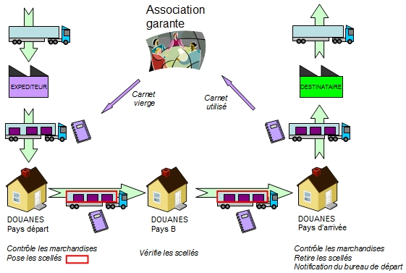
Transit international routier — Wikipédia

Slide 70
8. شروط اتفاقية تير :
توافر مواصفات في المركبات والحاويات، حتى يتم اعتمادها للاستعمال في نظام TIR، ووضع الأختام عليها من الجمارك.
يتمثل اعتماد وسائل النقل في تسليم شهادة صالحة في كافة الدول المصادقة على المعاهدة ولمدة سنتين.
يجب على وسائل النقل المستعملة في نظام TIR ، أن تحمل علامة واضحة مثبتة من الأمام والخلف، مكتوب عليها TIR.

Slide 71
يتطلب تصريح الدول المجاورة بدخول الشاحنات أو عبورها أراضيها من دولة ما: مطابقة المقاييس الدولية للشاحنات وحمل السائقين لرخص قيادة دولية، يتطلب انضمام الدولة للاتحاد الدولي للطرقIRU واتفاقية TIR .
عبور البضائع في مركبات أو حاويات مرخص استعمالها، شرط أن يتم جزء من العبور من نقطة البداية إلى النهاية عبر البر.
يجب الاعتراف بالإجراءات الجمركية التي اتخذت في بلد المغادرة من قبل السلطات الجمركية في بلدان العبور والمقصد، مما يسمح بتجنب التفتيش إلا عند الضرورة.
يجب أن تترافق البضائع بدفترTIR من بلد المغادرة، لتكون بمثابة وثيقة للتدقيق في بلدان العبور والمقصد.

